Slide 1

ATENÇÃO PRIMÁRIA E AS REDES DE ATENÇÃO À SAÚDE

Slide 2


Conceito de redes de atenção.
O que é uma rede de atenção à saúde?

Slide 3
Conceito de redes de atenção à saúde:
São arranjos organizativos de serviços de saúde (postos, ambulatórios, hospitais) que se conectam para oferecer um cuidado contínuo e integral ao cidadão. O objetivo é superar a fragmentação do sistema, garantindo o atendimento no lugar e tempo certos.

Slide 4
Conceito de linhas de cuidado:
São percursos assistenciais padronizados que orientam a jornada do paciente dentro do sistema de saúde.

Slide 5
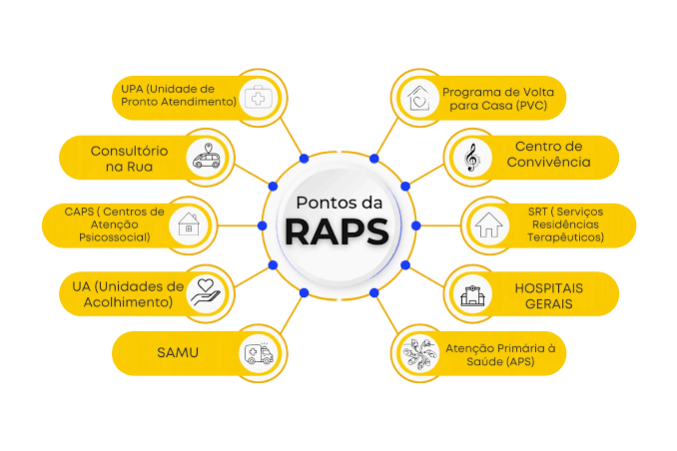

Slide 6
Legislação referente às Redes de atenção:
Portaria 4.279/2010 - Estabelece diretrizes para a organização da Rede de Atenção à Saúde
Portaria de Consolidação nº 3/2017 - é o regulamento que consolida as normas sobre as Redes do Sistema Único de Saúde (SUS). Diretrizes das redes de atenção.
Portaria GM/MS 5.350/2024 – Rede Alyne
Lei 15.233/25 - Programa Agora Tem Especialistas para ampliar a oferta de saúde

Slide 7
Portaria de Consolidação 3/2017
A norma estrutura-se nos seguintes pilares fundamentais:
Diretrizes para Redes de Atenção à Saúde (RAS): Estabelece estratégias para integrar os pontos de atenção do SUS, superando a fragmentação da gestão e do cuidado.
Redes Temáticas: Consolida o regimento de programas específicos, incluindo a Rede de Atenção às Urgências e Emergências, a Rede de Atenção Materno-infantil, a Rede de Atenção Psicossocial (RAPS) e a Rede de Cuidados à Pessoa com Deficiência, Rede de Atenção das pessoas com doenças crônicas.
Organização dos Serviços: Detalha o funcionamento e os critérios de habilitação de serviços de urgência, como as Unidades de Pronto Atendimento (UPAs 24h) e o Serviço de Atendimento Móvel de Urgência (SAMU 192).

Slide 8
Vamos entender o que são as Redes de Atenção à Saúde?
https://www.youtube.com/watch?v=WIuGlEJwD6M

Slide 9
Vamos compartilhar nossa vivência com as Redes de Atenção à Saúde?
Você conhece alguma rede de atenção à saúde?
O que você acha que ainda falta para a integralidade do cuidado na APS?

Slide 10
Redes de atenção à saúde.
Controle em saúde
Regulação em saúde
Redes de Atenção à saúde
Auditoria
Avaliação

Slide 11
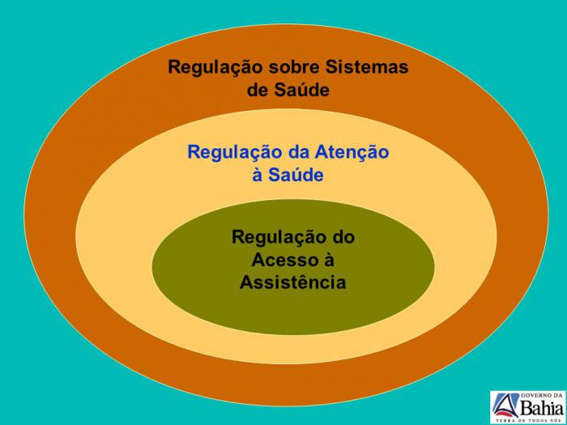

Slide 12

Legislações importantes:
O que vc sabe sobre essas legislações?
1. Lei 8.080/1990
2. Portaria 9262/2025
3. Lei 15.233/2025 - Programa Mais Especialistas:

Slide 13
Atualizando novas legislações na Regulação em saúde: Portaria 9262/2025
Institui a Política Nacional de Regulação em Saúde do SUS. E revoga o Anexo XXVI da Portaria de Consolidação GM/MS nº 2 de 28 de setembro de 2017.
Art. 4º adotam-se os seguintes conceitos:
Lista ou fila – priorização do cuidado
Microregulação
Navegação do cuidado

Slide 14
IV. Programação de ações e serviços de saúde
V. Protocolo de acesso
VI. Regulador ou reguladora
VII. Tempo de espera para agendamentos ou realização
VIII. Transparência no processo

Slide 15
Lei 8.080/1990
Mudança no Artigo 16:
Inclui o §4º ao Art. 16 (Da Competência).
  Permite que a União, em situações de urgência em saúde pública (caracterizadas por grande tempo de espera, alta demanda e necessidade de atenção especializada, reconhecidas pelo Ministério da Saúde), execute ações, contrate e preste serviços de atenção especializada nos Estados, Distrito Federal e Municípios por tempo determinado, conforme regulamento do gestor federal do SUS.

Slide 16
Lei 8.080/1990
Inclusão do Artigo 47: Art. 47-A. O SUS contará com sistema de dados públicos mantido pelo Ministério da Saúde, que conterá informações sobre o tempo médio de espera para a realização de consultas, de procedimentos, de exames e de demais ações e serviços de atenção especializada à saúde. (Incluído pela Lei nº 15.233, de 2025)
Criou um sistema para monitoramento dos tempos de espera e os números de pessoas na espera.

Slide 17
Finalizando:
As redes de atenção à saúde devem atuar de forma organizada e atrelada ao sistema de saúde, garantindo a integralidade do cuidado e a qualidade do atendimento.

Slide 18
Atividade reflexiva:
O caso de Dona Maria

Slide 19
OBRIGADA !!!
Enf Elaine Grácia de Quadros Nascimento
Email: elainegqn08@yahoo.com.br

